Slide 1
Computação Gráfica
Trabalho 1
Gabriel Takeshi Miyake Batistella - 11232198
Vitor Fernando Rinaldini - 11232305

Slide 2

II - Objetos e suas Transformações (Herói)
Personagem que representa o jogador;
Translação controlada com o WASD;
Detecta proximidade com o Plug, para saber quando carregá-lo

Slide 3

II - Objetos e suas Transformações (Plug)
Fixo antes do Herói pegar;
Setas rotacionam e escalonam o Plug na mão do herói;
Translação segue o Herói após ele pegar.

Slide 4

II - Objetos e suas Transformações (Tomada)
Fixo;
Detecta proximidade com o Plug, além de testar se o tamanho/rotação estão válidos para o encaixe;
Some após o jogador encaixar o Plug;

Slide 5

II - Objetos e suas Transformações (Tomada com plug)
Fixo;
Aparece quando o jogador encaixar o Plug.

Slide 6

II - Objetos e suas Transformações (Cortador de grama)
Fixo até o Plug ser conectado na Tomada;
Após a conexão, translada para a direita.

Slide 7
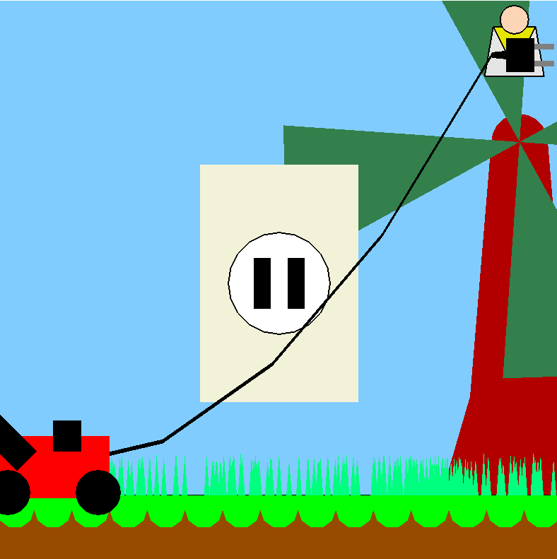
II - Objetos e suas Transformações (Fio)
Através de alterações na escala, o cabo se adapta para conectar o cortador de grama com o plug

Slide 8

II - Objetos e suas Transformações (Ground)
Chão da cena;
Sempre fixo.

Slide 9


II - Objetos e suas Transformações (Grass)
Fixo até o Cortador de Grama passar;
Detecta se o centro do Cortador de Grama passou;
Quando o Cortador passa, a grama se lança para cima (translação + rotação) em uma direção aleatória.

Slide 10


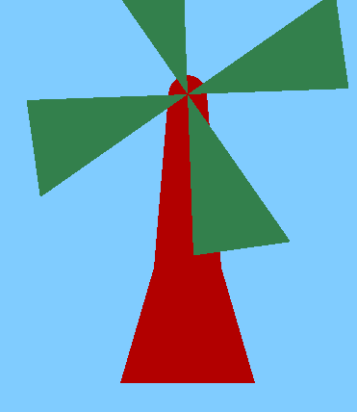
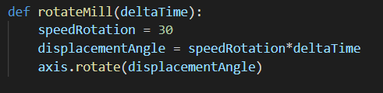
II - Objetos e suas Transformações (Moinho)

Slide 11
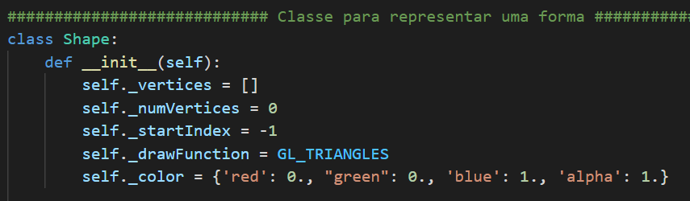
I - Estrutura do Código (Forma)

Slide 12
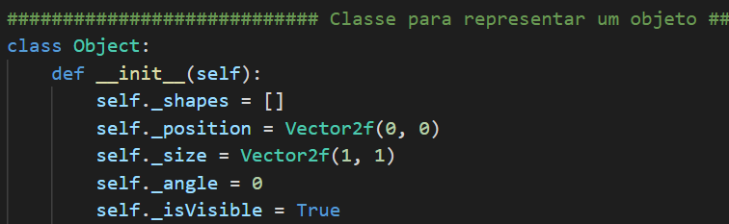
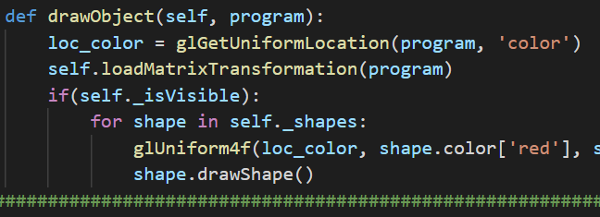
I - Estrutura do Código (Objeto)

Slide 13
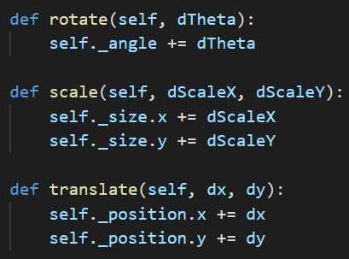
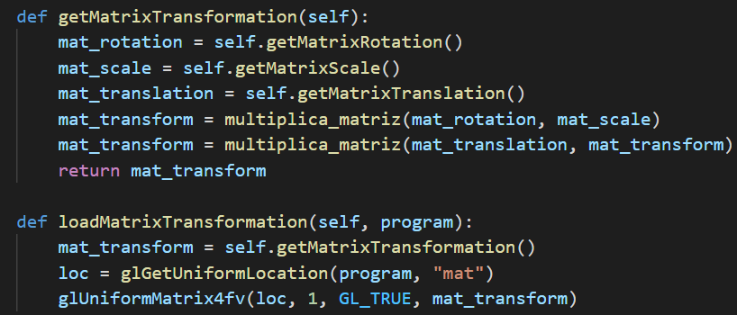
I - Estrutura do Código (Objeto - Transformação)

Slide 14

I - Estrutura do Código (GameLoop)
Atualização conforme o tempo (DeltaTime) X Atualização por FPS
O problema da constante de velocidade de cada animação!
A idéia é manter uma velocidade constante independente da velocidade do computador;
Fizemos um loop simples que mede a diferença de tempo de cada iteração.

Slide 15
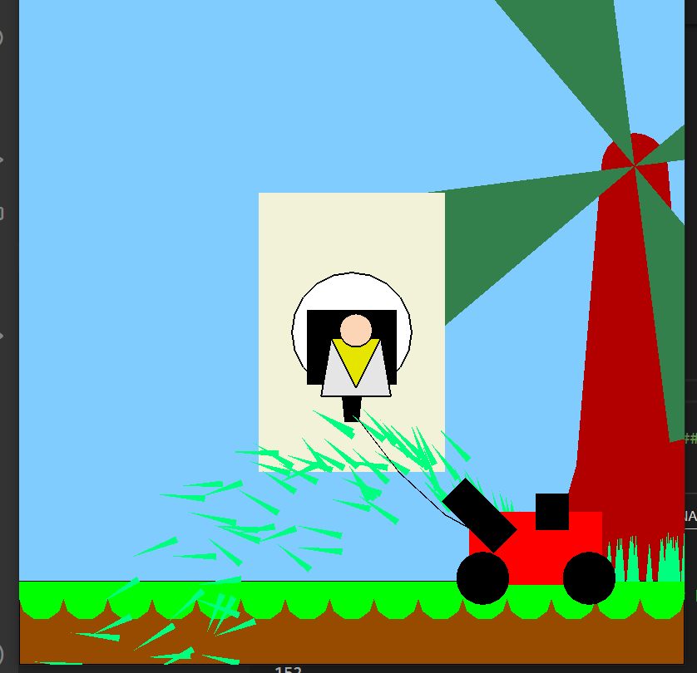
Animação final (Visualização)

Slide 16
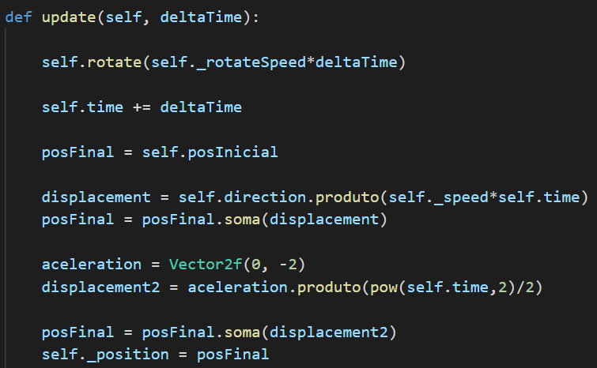
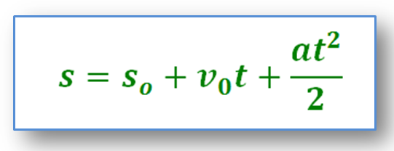
Animação final (Código)

Slide 17
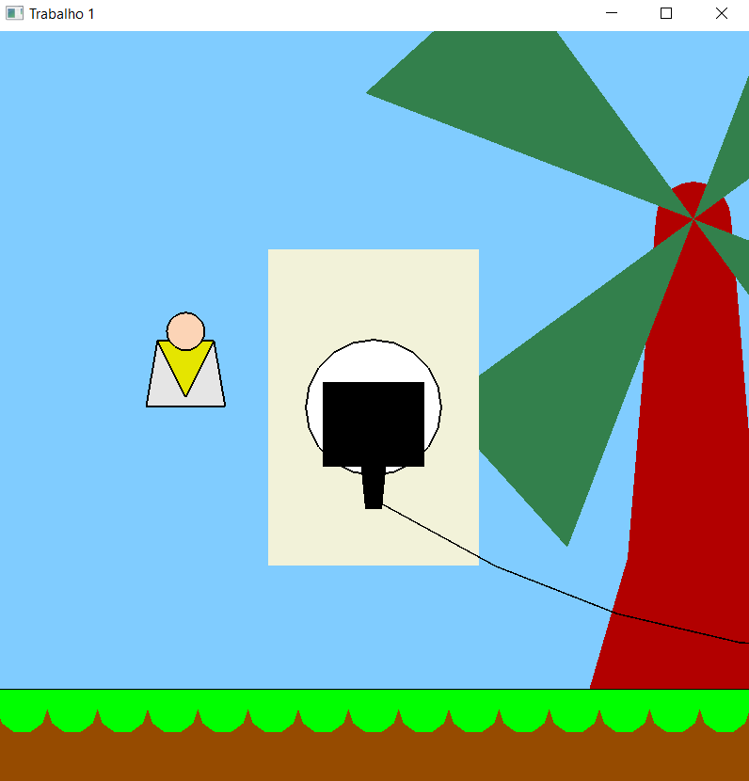
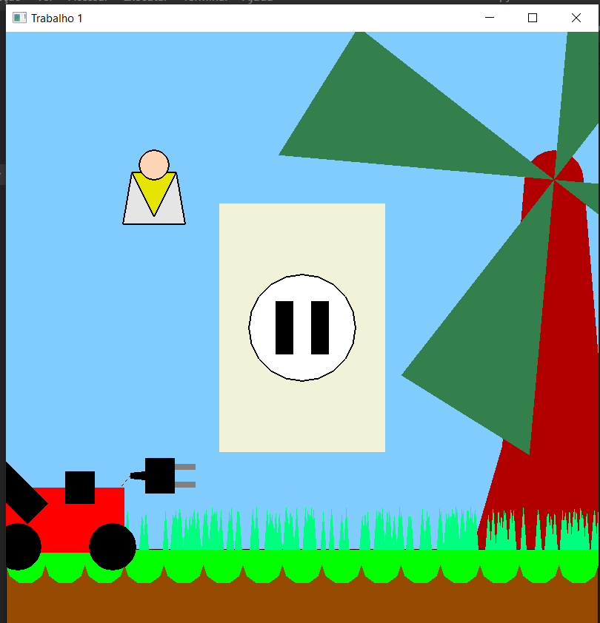
III - Nosso programa
Objetivo: ligar o cortador de grama;

Slide 18
Execução

